Slide 1
AGENDA
001. Cloud Computing
002. Microsoft Azure
003. Azure Service Overview
IaaS - Compute, Storage, Network
PaaS - Container & Application
PaaS - Data & Analytics
Management & Security
Notes:
개발자로 시작해서 마이크로소프트 C# MVP로 예전에 활동 했었고
최근에는 클라우드 회사에서 솔루션 아키텍처로 일하면서 애저와 AWS까지 운영업무도 진행해봤습니다.

Slide 2
Cloud Computing
Notes:
EBS온라인 클래스
동접 200만, 300만 수용 가능
https://zdnet.co.kr/view/?no=20200428103941
300만 인프라를 1~2일 만에 구축. 이게 클라우드의 장점.

Slide 3
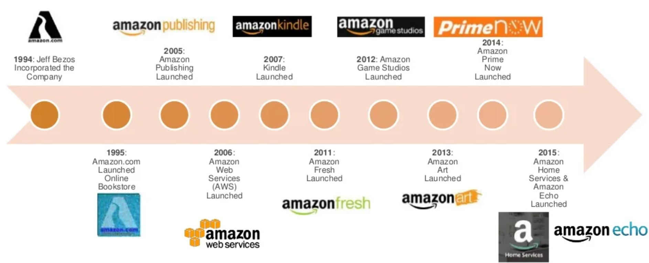
Notes:
https://www.slideshare.net/AmazonWebServices/aws-intro-history

Slide 4


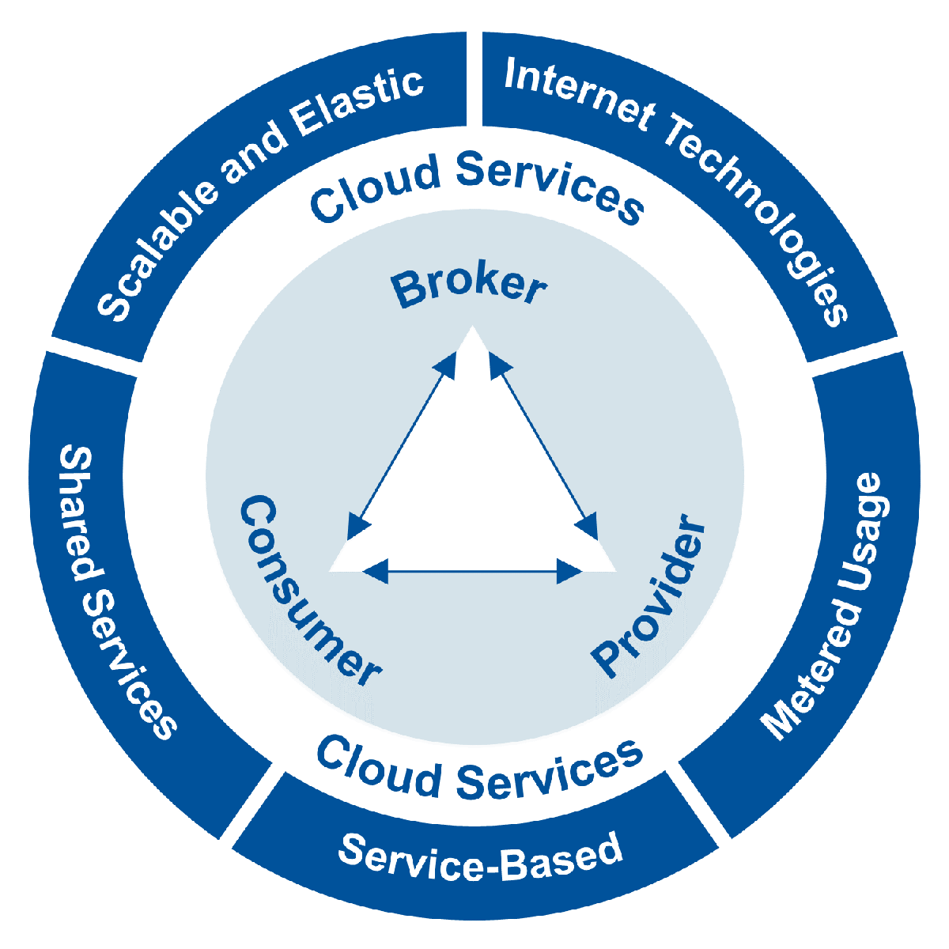



Cloud Computing 정의 및 특성
클라우드 컴퓨팅은 ‘인터넷 기술을 활용하여 다수의 고객들에게 높은 확장성을 가진 자원들을 서비스로 제공하는 컴퓨팅의 한 형태’로 공유 자원, 셀프 서비스, 유연성, 그리고 사용량 기반 이라는 특성을 가지고 있습니다
Cloud Computing
정의
인터넷 기술을 활용하여 다수의 고객들에게 높은 확장성을 가진 자원들을 서비스로 제공하는 컴퓨팅의 한 형태
Cloud Computing 개요
Cloud Computing 특성
데이터 안전을 위한 노력
이용자가 데이터를 소유하고 제어
네트워크 접근
공유 자원
단일 콘솔에서 빌드, 관리 및 모니터링
프로세스 자동화를 통한 관리 간소화
사용자 중심의 셀프 서비스
몇 분 안에 1000개의 인스턴스 배포
수요에 맞춰 자동 크기 조정 및 비용 절감
80%
신속한 유연성
계량 가능한 사용량 기반
분당 요금으로 비용 절약
Source: Gartner (April 2016)
※ 미국 국립표준기술원(NIST) ‘The NIST Cloud Computing Definition Framework’ 참조
Notes:
The Microsoft Cloud: Powering daily life around the planet
https://youtu.be/txZrgdehLaw
클라우드는 클라우드 컴퓨팅의 줄임말
구름.
눈에는 보이지 않는 거대한 구름 같은 데이터 센터.
실제 물리적인 인프라인 컴퓨터와 스토리지, 네트워크 환경 등을 관리 및 운영해 주므로
인프라를 직접 구축하는 시간과 비용없이
클라우드에서 제공해주는 제품 및 서비스를 바로 사용해서 비즈니스 모델을 구축할 수 있습니다.
사용자는 인터넷망을 이용해서 연결.
// 사업을 한다고 할때 건물을 렌트하거나 호텔에서 일하는걸 선택한다고 하면
// 건물을 렌트, 건물을 본인이 관리해야되고 전기, 수도세, 청소등..… 업무외에 추가 비용. 인원이 늘어날경우는 추가로 건물이 필요. IDC센터
// 호텔에서 일한다면 팀에게 필요한 방만 사용. 기본 관리는 모두 호텔. 식사까지 제공. 방 추가도 돈만 내면.. 클라우드
유연성이 젤 큰 장점인거 같다. 빠르게 서비스하고 빠르게 대응하는..
빅데이터와 ai, 머신러닝 등의 키워드가 들어가면 구축부터 대량의 처리를 직접 구축해서 대응하기 쉽지 않음.
//클라우드는 현재의 여러 최신 기술들과 트랜드와도 맞아 떨어진다.
//Devops와 애자일등..
//AWS? 클라우드 컴퓨팅이 무엇인가요?
//https://youtu.be/IH7mUwunzlo

Slide 5



Cloud Computing 장점 및 기대효과
클라우드 서비스는 리소스 풀, 셀프 서비스, 탄력성, 그리고 사용량 기반의 과금이라는 특징을 통해 경제적이고, 신속하며, 유연한 서비스를 제공합니다.
역량 집중 영역
기대효과
클라우드 활용을 통해 얻을 수 있는 최고의 가치는 “기업의 비즈니스에 집중 할 수 있는 환경 제공”이라는 것임
1
비용적인 측면
신규 자원을 구축 시 최소 규모로 시작하여 초기 투자 비용을 낮출 수 있고, 기존 시스템을 전환 시 자원의 효율성을 높여 구매 및 운영관리 비용을 절감
경제성 (Economics)
운영관리 관점
2
인프라 및 하드웨어 관리가 필요 없기 때문에 관리의 편리성이 높고, 안정성이 강화되고 , 운영 비용의 절감 가능
3
글로벌 서비스의 빠른 배포
민첩성 (Agility)
클라우드를 이용하면 해외에 직접 구축을 하지 않고도 빠르게 IT자원을 만들 수 있고 운영할 수 있음
빠르고 쉬운 확장성 및 민첩성
4
기업의 비즈니스에 집중 할 수 있는 환경 제공 (Focus)
자원을 미리 준비하지 않아도 요구에 따라 빠르게 확장 및 자원 배포가 가능하여 생산성이 향상
5
IT 신기술 도입의 용이성
클라우드를 통해 빅데이터, IoT, 인공지능 등의 복잡한 IT 신기술을 쉽게 사용할 수 있음

Slide 6
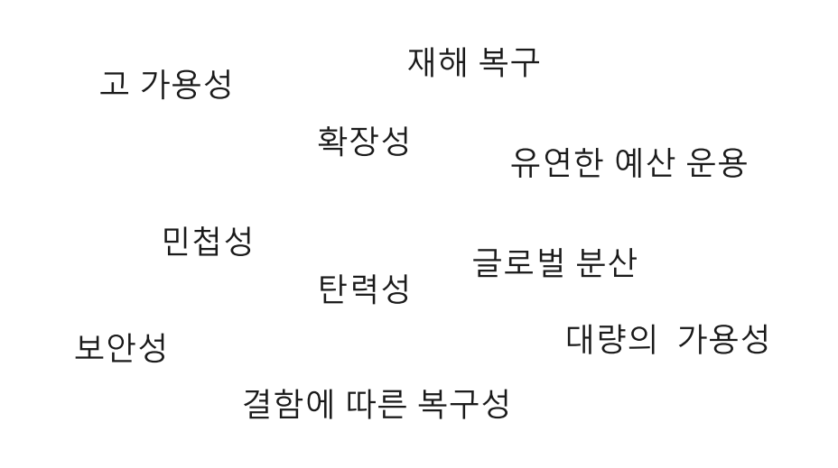
Notes:
실제로 사용자들이 많이 사용하는
네이버, 유투브, 카카오톡 같은 서비스들은
사용자에게 서비스가 문제없이 제공하기 위해서 많은것들을 처리해야됩니다.
글로벌 사용자 대상이라면 더욱더 신경 쓸 사항들이 많아 질 것 이구요.
이런 많은 문제들을 클라우드를 사용하면 좀더 쉽게 처리가 가능.

Slide 7
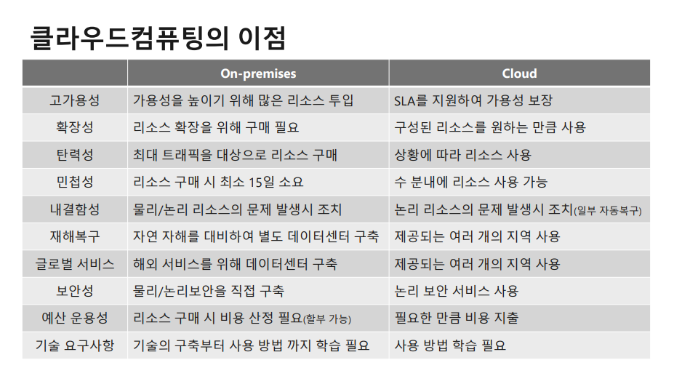

Slide 8
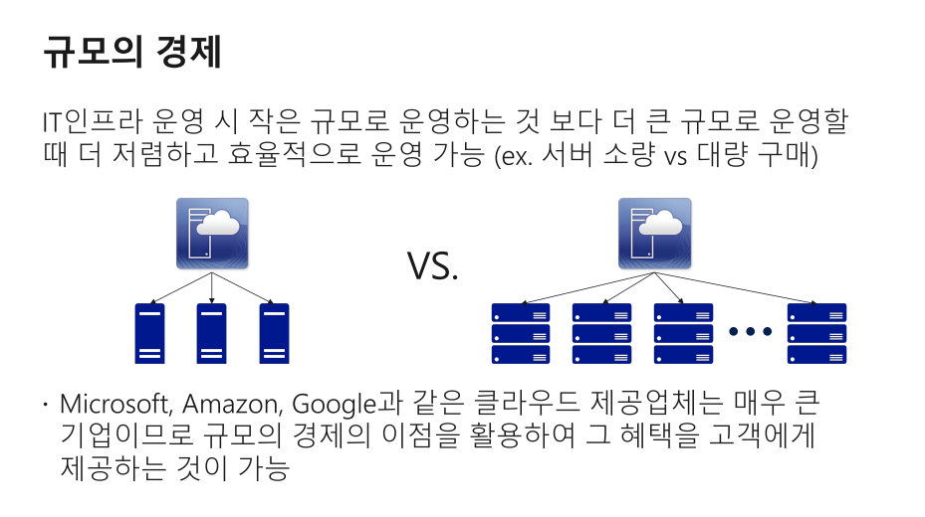

Slide 9
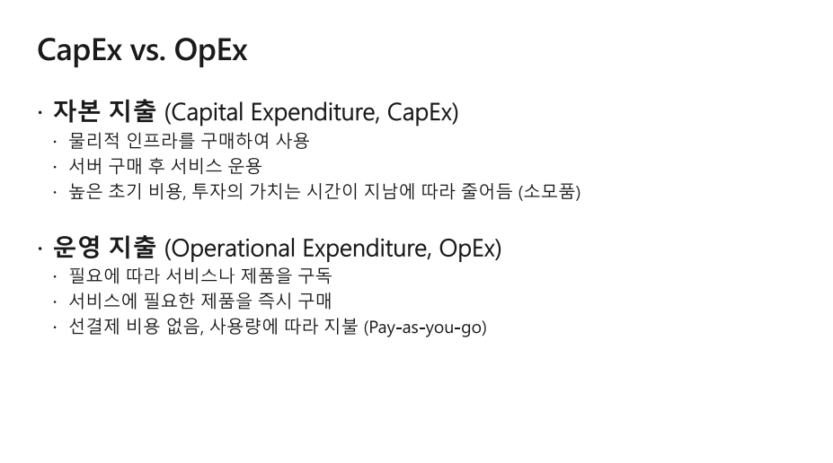

Slide 10
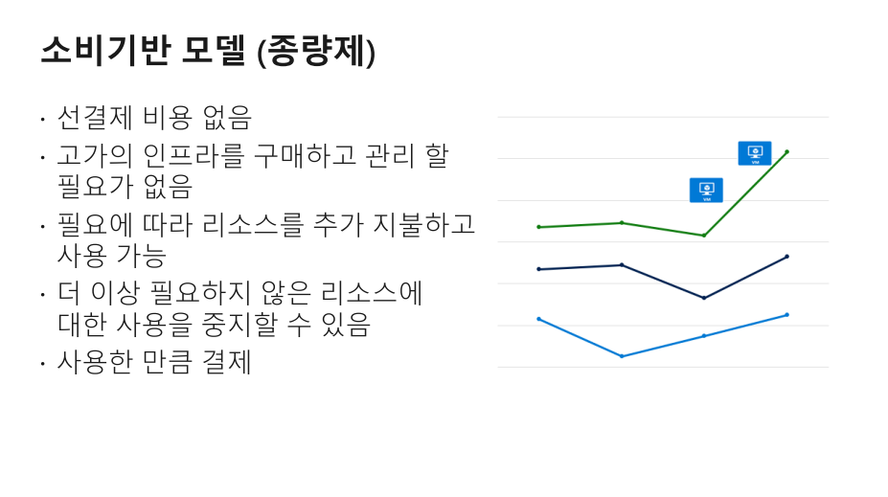

Slide 11
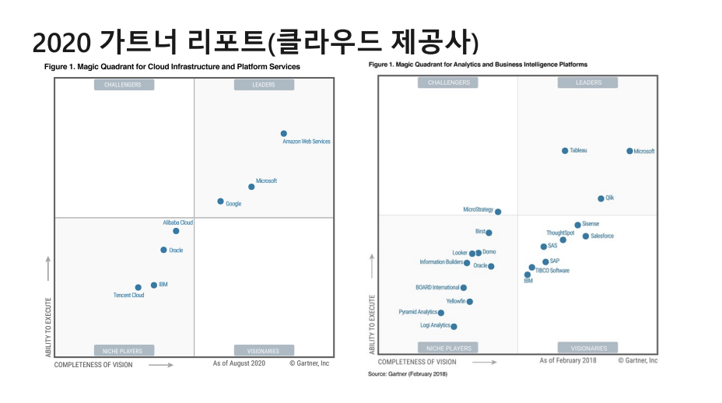

Slide 12
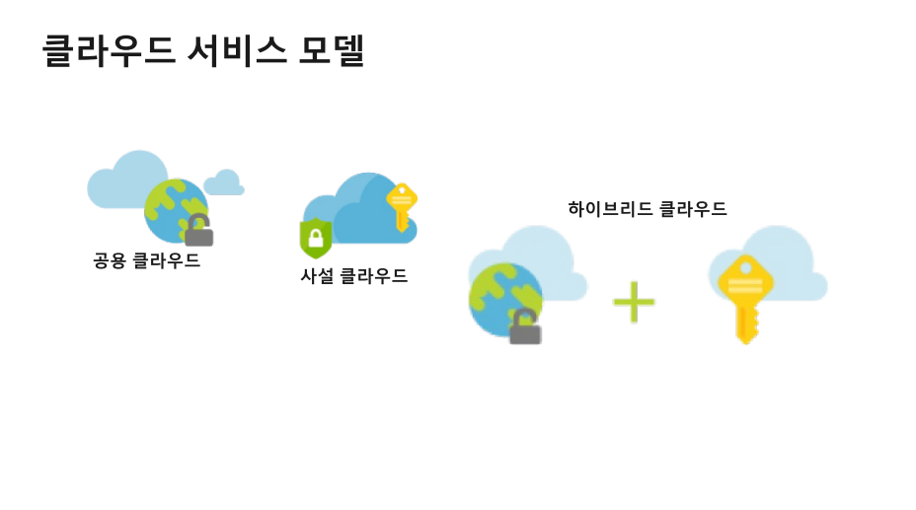

Slide 13
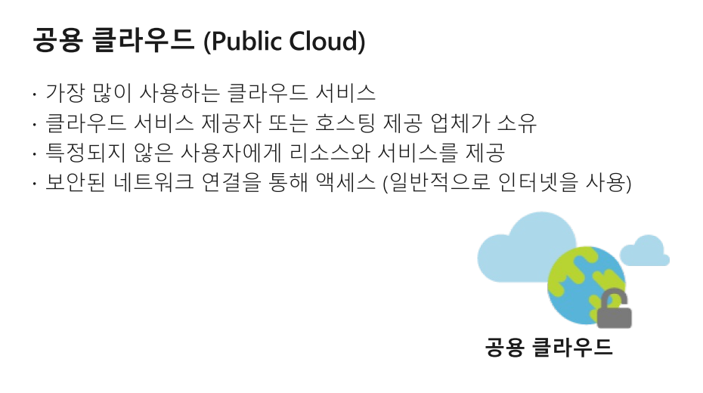

Slide 14
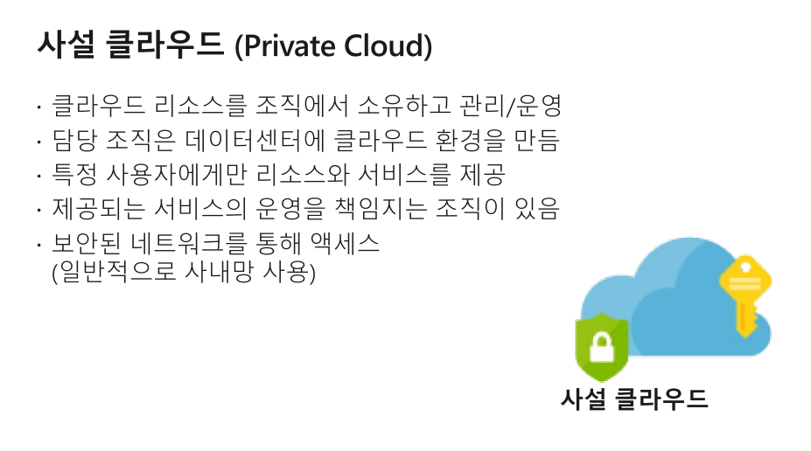

Slide 15
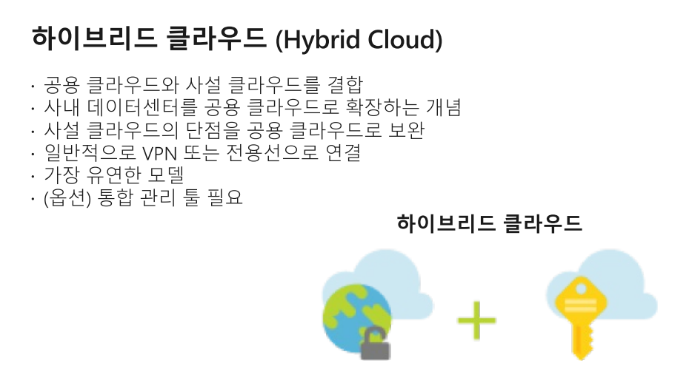

Slide 16
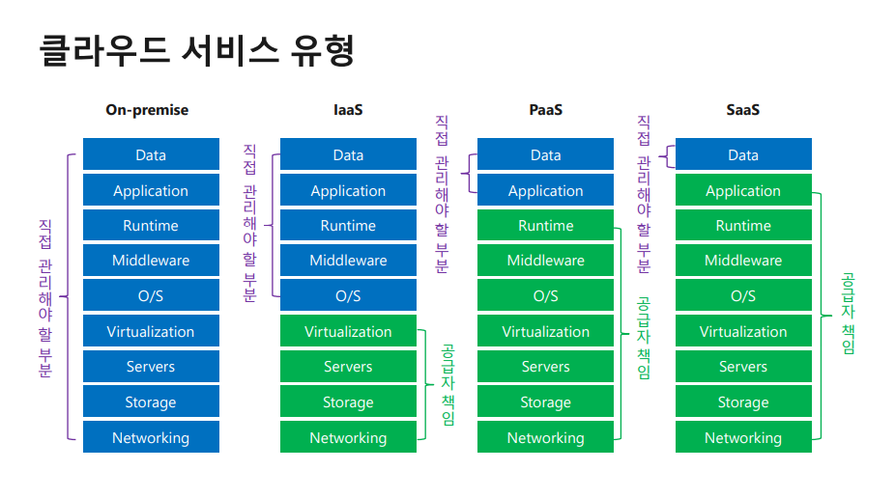

Notes:
클라우드의 서비스 유형을 살펴 볼텐데요.
왼쪽에 전통적인 온프레미스라고 하는 그림은
서버 및 인프라를 직접 관리하는 형태입니다.
->
데이터 센터를 직접 구축해서 서버와 네트워크 망등을 관리 할 경우는
실제 서버를 구매해서 사용자에게 서비스를 하기 위한 인터넷 망과 스토리지를 구성하고
관리해야 되며 서버가 어떤 상황에도 꺼지지 않도록 비상 전력과 보안을 위한 처리, 대량의 사용자 접속을 위한 인터넷망 구성 등이 필요합니다.
또는 서버와 네트워크 회선 등을 제공하는 데이터센터에 맡겨서 서비스를 제공할 수도 있습니다.
이런 데이터 센터를 Internet Data Center, IDC라고 합니다.
->
인터넷으로 연결할 수 있는 환경과 서버가 구성이 되었다면
OS를 설치하고 미들웨어 및 런타임등의 환경을 구성하고
비로써 실제 어플리케이션을 배포합니다.
이환경에 OS는 가상머신으로 구성할 수도 있었을 것이구요.
모두 직접 관리해야되므로 이러한 부분들을 구축하고 운영하는데 모든 비용이 지출됩니다.

Slide 17
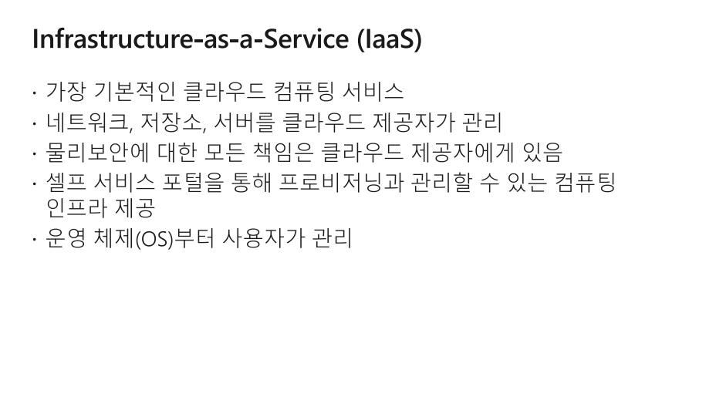
Notes:
인파라스트럭쳐 애즈 어 서비스
줄여서 이아스, 또는 아이아스라고 합니다.
인프라스트럭쳐는 줄여서 인프라라고 많이 사용합니다.
기반시설이라고 표현할 수 있구요.
IT 환경을 운영하고 관리하는 데 필요한 하드웨어, 네트워크, 스토리지 등을 주로 얘기합니다.
클라우드에서 가장 기본이 되는 서비스이고 물리적인 네트워크, 스토리지, 서버인 인프라는 클라우드 제공자가 관리하고
사용자는 가상머신을 생성해서 사용하는 서비스라고 생각하시면 됩니다.
서버를 생성하고 필요한 미들웨어 및 런타임등의 환경을 구성한후 실제 어플리케이션을 바로 배포할 수 있습니다.

Slide 18
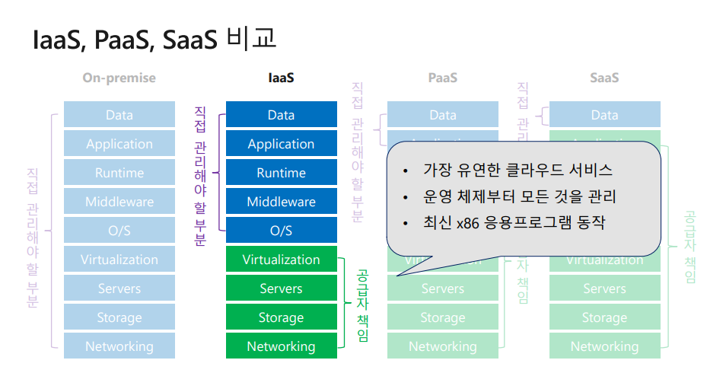

Slide 19
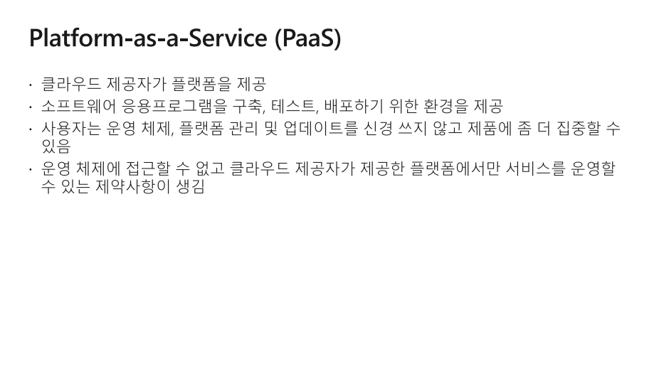
Notes:
플랫폼기반의 파스서비스는 어플리케이션을 구동하기 위한 플랫폼은 구축된 상태로 어플리케이션만 배포하면 되는 서비스입니다.
어떤 의미에선 개발자들을 위한 서비스라고 볼수 있고
개발자들이 대부분이라면 먼저 고려해봐야 할 서비스입니다.
애저에는 웹앱이 대표적이고 웹앱은 개발 프레임웍은 이미 세팅되어 있어서 개발자가 만든 소스나 패키지만 올리면 바로 서비스가 됩니다.
뒤에서 살펴보겠지만 node.js, 자바, php, 파이썬, 닷넷으로 개발한 소스만 배포하시면 서비스가 됩니다.

Slide 20
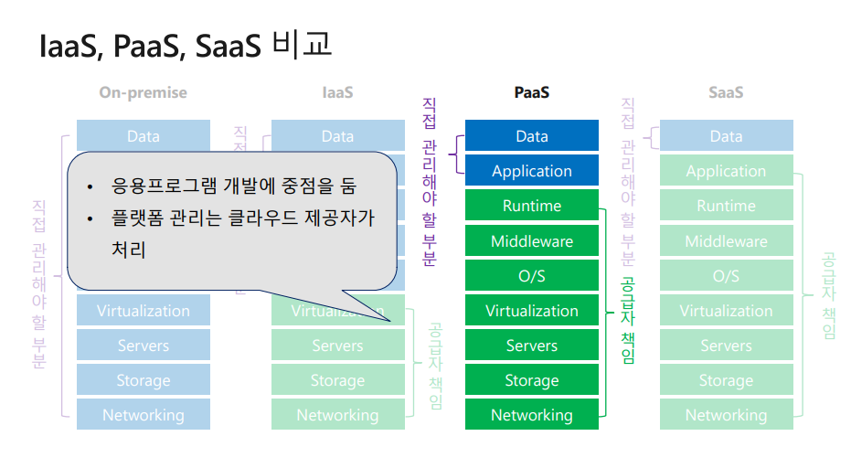

Slide 21
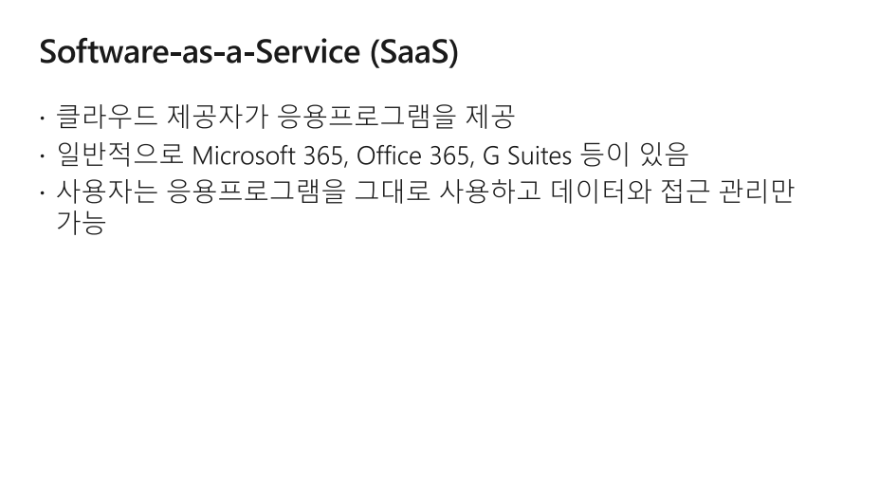
Notes:
사스는 종량제 형태로 구매하는 완전한 소프트웨어 솔루션이고 오피스 365 같은 서비스가 대표적입니다.
사스는 개발자가 제어할 수 있는게 없구요. 단지 만들어진 기능을 사용하는 것이죠.

Slide 22
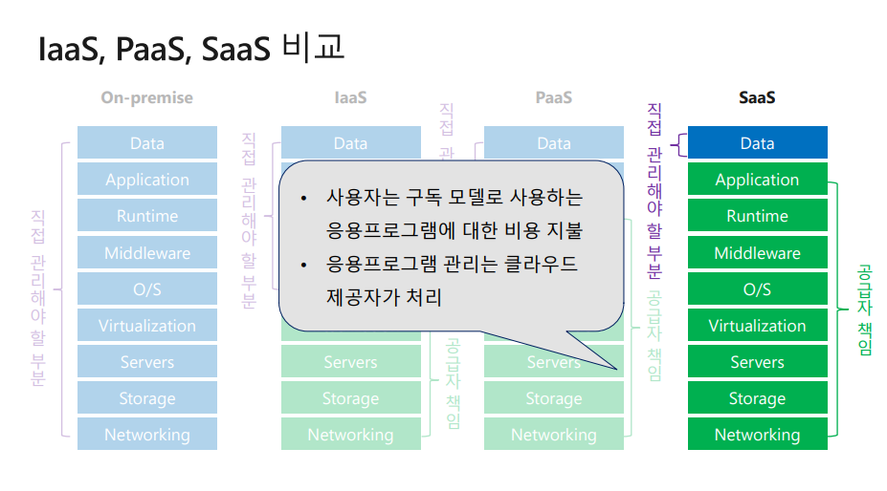

Slide 23
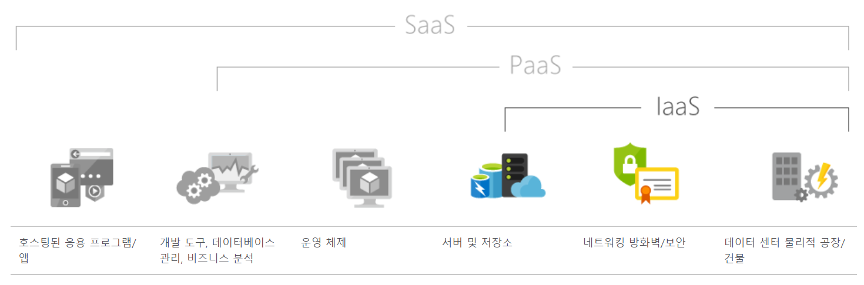
IaaS? Paas? Saas
https://azure.microsoft.com/ko-kr/overview/what-is-iaas/
Notes:
//아래 링크에 가보시면 정의에 대해서 설명이 나옵니다.(사이트 잠깐 보여주기)
이부분을 주로 차에 비교하는데요.
차를 직접 구매해서 타고 다니면 아이아스.
차를 렌트하면 파스
택시를 타고 다니면 사스라고 합니다.
꽤 비유가 적절하지 않나요?
직접 구매하면 차등록부터 보험도 들고 고장 나면 본인이 다 처리해야 되구요.
렌트를 하면 렌트 회사가 사고가 났을 경우도 대부분 처리해주죠.
택시는 그냥 타면 됩니다.
어느 것이 좋다고는 못하겠죠? 장단점이 있을 겁니다.
클라우드에서 관리해주는게 많을 수록 편리성은 높아지겠지만 비용 또한 당연히 높아질 겁니다.
그리고 인력구성을 어떻게 가져갈지에 따라 선택해야될 문제 일수도 있습니다.
//인프라 엔지니어나 운영하는 사람이 없다면

Slide 24
Cloud = Virtualization + Network
Server + Storage + Network…
Notes:
클라우드를 사용한다는 건 가상 데이터센터를 구성해서 사용한다는 것과 같다.
클라우드를 이해하고 싶으면 가상화와 네트워크를 이해하면 좀더 쉬워진다.
가상화, 네트워크 정리한거 보여주기

Slide 25
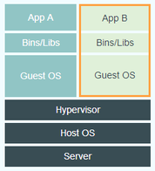

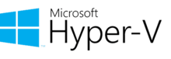






Virtual Machines
Hypervisor
Cloud VM
Notes:
가상화
하이퍼V 관련 정리 내용 보여주기

Slide 26
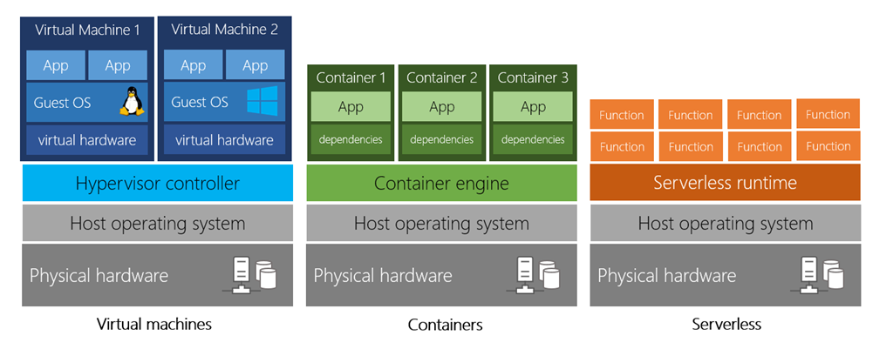
https://bit.ly/3i1SNLU

Slide 27
Microsoft Azure
Notes:
Azure vs AWS
https://docs.microsoft.com/ko-kr/azure/architecture/aws-professional/services

Slide 28
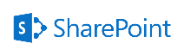









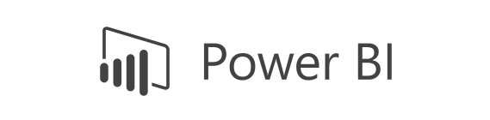



















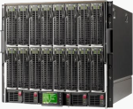
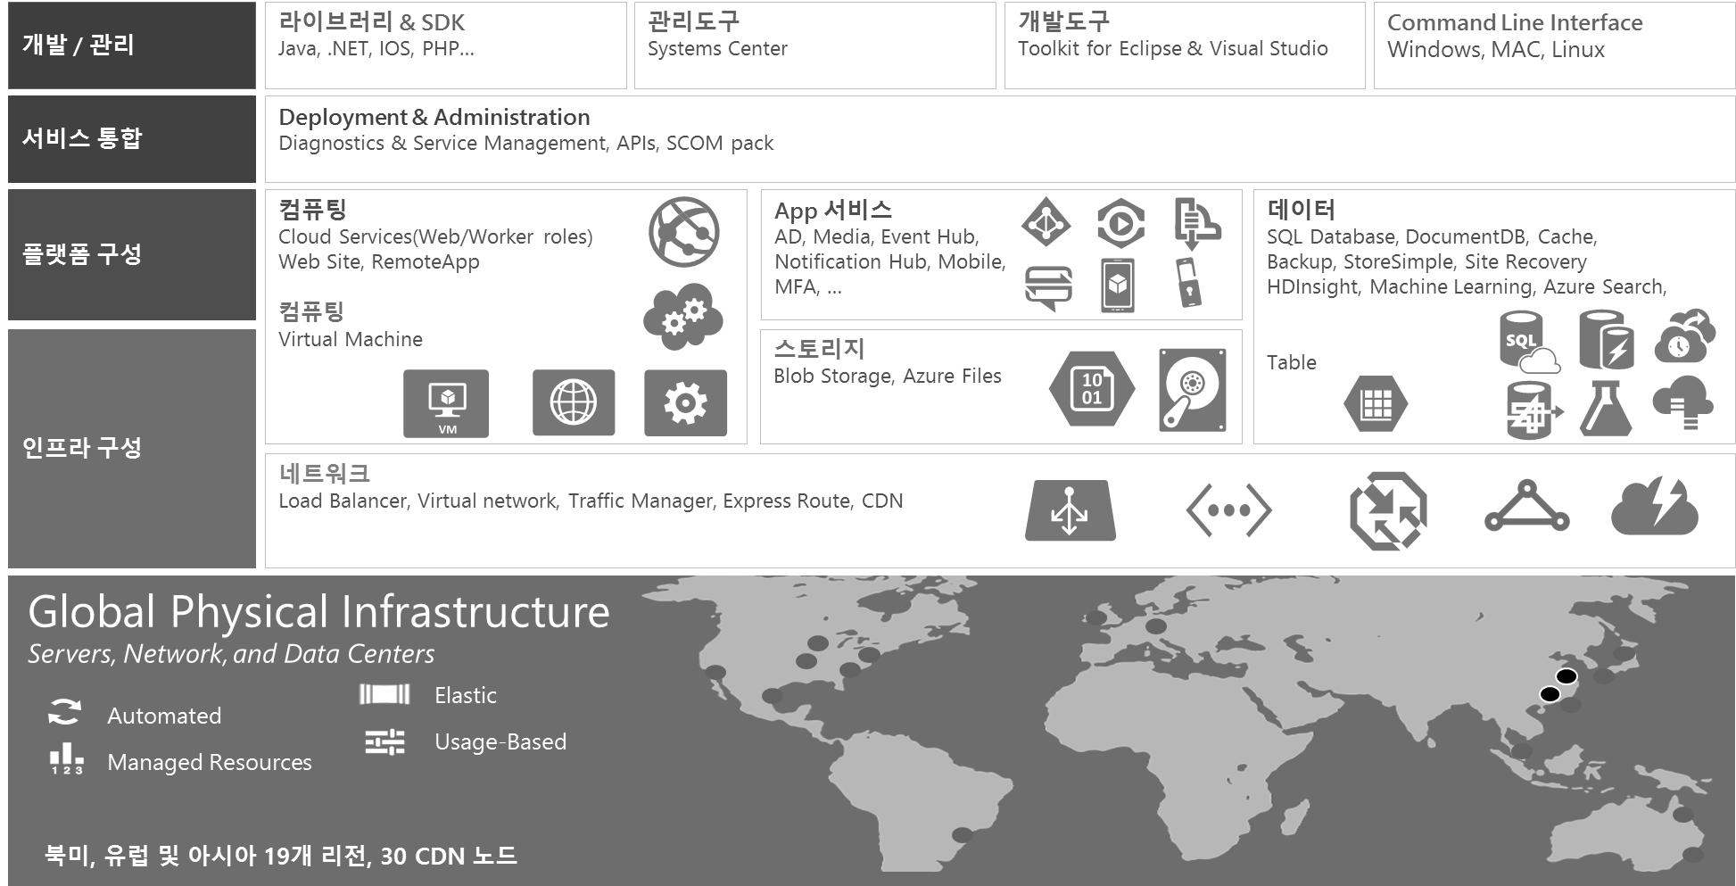
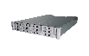

Microsoft Cloud – Full Stack
온프레미스 가상화부터 Public Cloud까지
On-Premise / Private Cloud
Public Cloud Service
업무생산성 / 협업
(Productivity / Collaboration)
SaaS
문서저작도구
기업소셜 (Enterprise Social)
업무용 개인문서저장소
엔터프라이즈 포탈 (Enterprise Portal)
메일
ECM / 팀 협업공간
검색 (Search)
메일
ECM / 팀 협업공간 / 검색
개인 업무생산성 향상
Fast Search
Planner
메신저/온라인회의/전화
BI (Business Intelligence)
업무용개인문서저장소
메신저/온라인회의/전화
BI (Business Intelligence)
팀 협업
Excel BI
Teams
Groups
인증
(Authentication)
Enterprise Mobility Suite
침입/위협 탐지
PaaS
계정관리 / 2Factor 인증
디바이스 관리
사외확장가능한 문서보안
Advanced Threat Analytics
Microsoft Azure Active Directory
Azure RMS (Right Management Service)
운영/관리
(Management)
관리 / 모니터링 (Management & Monitoring)
Private Cloud
관리
모니터링
스케줄링
배포관리
CLI (Command Line Interface)
Microsoft Azure Stack
Azure Portal
로그 분석
공정관리자 (Scheduler)
자동화 (Automation)
Azure Power Shell
패치/자산 관리
모니터링 / 관리
프로세스 자동화
백업
인지 서비스 (Cognitive Services)
Azure CLI
(Windows, Mac, Linux)
언어
영상
음성
지식
보안 / 신원 (Security & Identity)
개발 도구
언어/인식
얼굴인식
음성전달
추천
디렉토리
보안
암호화
2 팩터 인증
Developer Tools
텍스트인식
감정인식
발표자인식
검색
Azure Active Directory
보안 센터
주요 자격 증명 모음
Multi-Factor Authentication
Visual Studio Team Services
연계/통합
(Service Bus / SOA / EAI)
분석 / IoT (Analytics & IoT)
어플리케이션 서비스 (Application Service)
분석
빅데이터
IoT
웹
모바일
모바일 분석
앱 테스트
앱 스트리밍
스트림 분석
HDInsight
IoT Hub
웹앱
모바일앱
Mobile Engagement
DevTest Labs
Remote App
개발환경
(Development Platform)
데이터 레이크
클라우드서비스
Java / Eclipse
/ Open Source Framework
머신러닝
시각화
데이터스트리밍/관리
메시징
알림
워크플로우
API 관리
백그라운드 프로세스
기계학습
Power BI Embedded
이벤트 허브
큐
알림허브
Logic Apps
API Management
Functions
데이터 팩토리
서비스버스
API App
데이터베이스
(Database)
미디어 & CDN
데이터 / 데이터베이스 (Data as a Service)
Oracle
MySQL
/MariaDB
/mongoDB
CDN
미디어
RDB
NoSQL
DW
테이블저장소
캐쉬
검색
on Linux
CDN
미디어서비스
Azure SQL Database
DocumentDB
SQL Data Warehouse
테이블저장소
Redis Cache
Search
운영체제
(Operating System)
IaaS
컴퓨팅 (Compute)
네트워크 (Network)
저장소 (Storage)
Linux (Redhat / Cent OS / Ubuntu)
VM (Virtual Machine)
가변 VM
컨테이너
VPN
전용망
파일 저장소
오브젝트 저장소
Disk
가상컴퓨터
VM Scale Set
컨테이너
가상네트워크
Express 경로
File
Blob
Standard Disk
마이크로서비스
병렬/배치작업
재해복구
VPN 게이트웨이
DNS
Premium Disk
가상화/Private Cloud
(Virtualization/Hypervisor)
부하분산
아카이빙/백업
하이브리드저장소
데이터 이관
서비스 패브릭
배치
Site Recovery
부하분산장치
DNS
백업
스토어심플
Import/Export
트래픽관리자
물리적 자원풀
(Physical Resource Pool)
x86 Server
Network
Storage
하이브리드 스토리지
Notes:
Ms 만물상
Ms 엔터프라이즈 솔루션들이 많음.
오피스와 윈도우 만으로도..

Slide 29
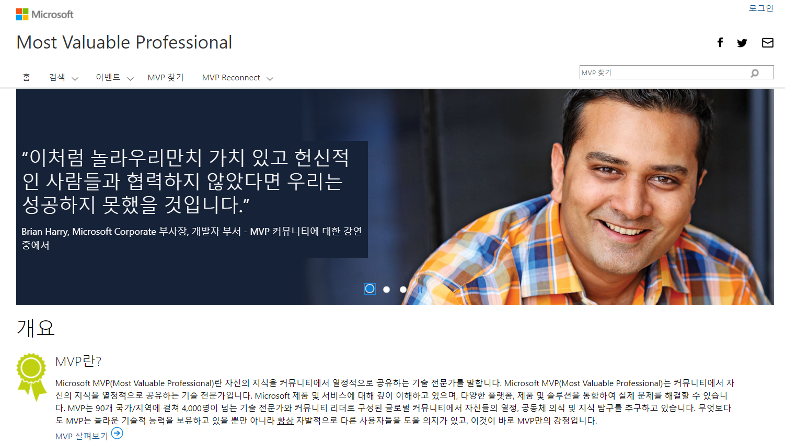
Notes:
https://mvp.microsoft.com/ko-kr/overview
한국의 AWS Heroes를 소개합니다! (2020년 5월)
https://aws.amazon.com/ko/blogs/korea/get-to-know-the-newest-aws-heroes-winter-2019/
히어로는 글로벌로 100명

Slide 30
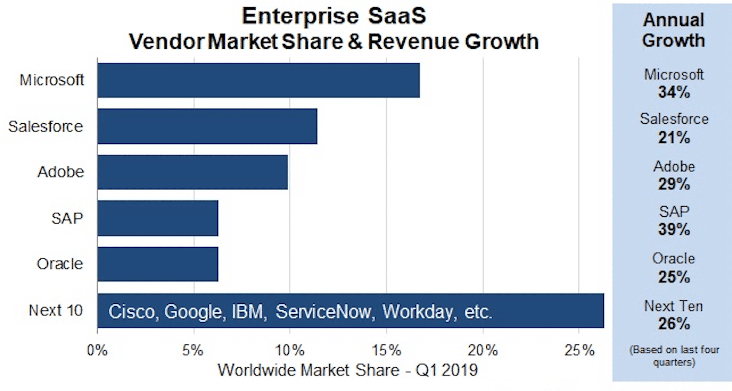
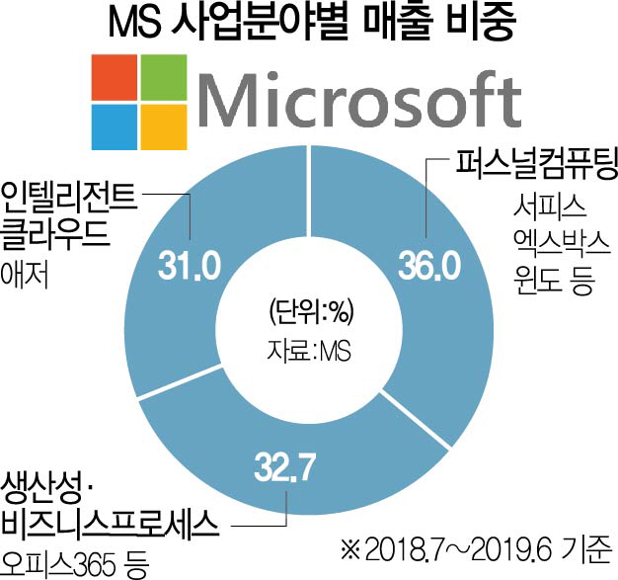
Notes:
Ms가 만물상이라고 했는데 어떤 기업인지 한번 볼까요?
'제2 전성기' 맞은 초격차 기업 MS·소니, 비결은 '환골탈태'
https://signal.sedaily.com/NewsView/1YXHOUZ45B/GD05
Ms 매출은 크게 세개로 볼 수 있습니다.
오피스와 윈도우, 애저
마이크로소프트는 이미 클라우드 기업이고
사스 서비스를 제공하는 회사로 변했습니다.
Ms 몇년사이에 엄청 많은 변화를 겪었죠. 변화가 성공한거 같구요.
오피스 365가 사스 모델이고
오피스와 윈도우에는 기업 대상 기능들이 많이 포함되어 있구요.
기업은 협업, 관리, 보안 등..
일반 사용자들과는 다른 요구사항들이 필요하죠.
보시는것처럼 기업용 사스시장에서도 잘나가고 있죠.
이부분이 구글이나 아마존과는 다른 부분이죠.

Slide 31
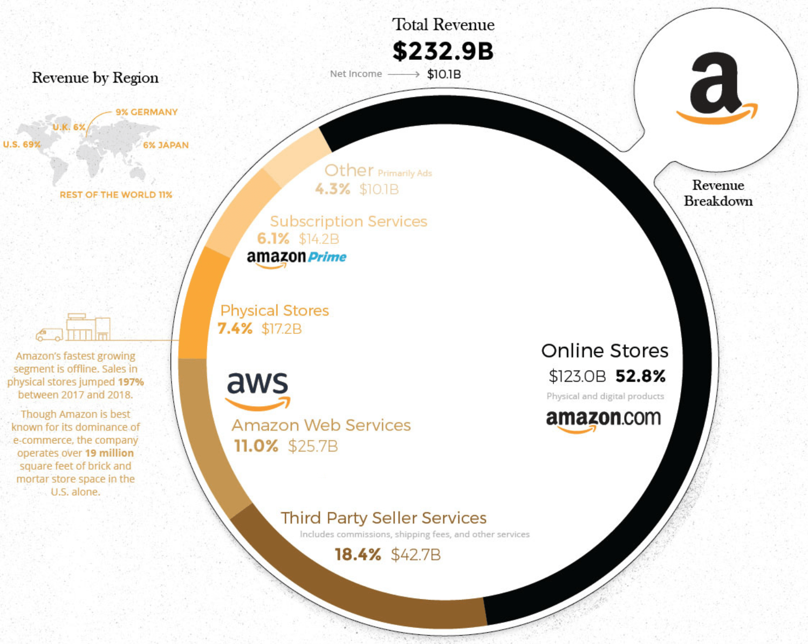
Notes:
매출왕(King Of Revenue) 아마존(AMZN) 향후 10년이 기대되는 이유
https://bucksmakebucks.tistory.com/23
그럼 아마존은 어떤지 한번 볼까요?
아마존은 온라인 스토어 제공하는 업체죠.
차트 간단히 말하면 온라인,오프라인, 그안에서 파는 기업들 수수료와
광고, 전자책, 오비오북등의 수익 그리고 aws입니다.
의외로 aws 매출이 비율이 높지 않네요.
아마존의 모든 온라인 서비스는 당연히 aws를 사용하고 있겠죠.

Slide 32
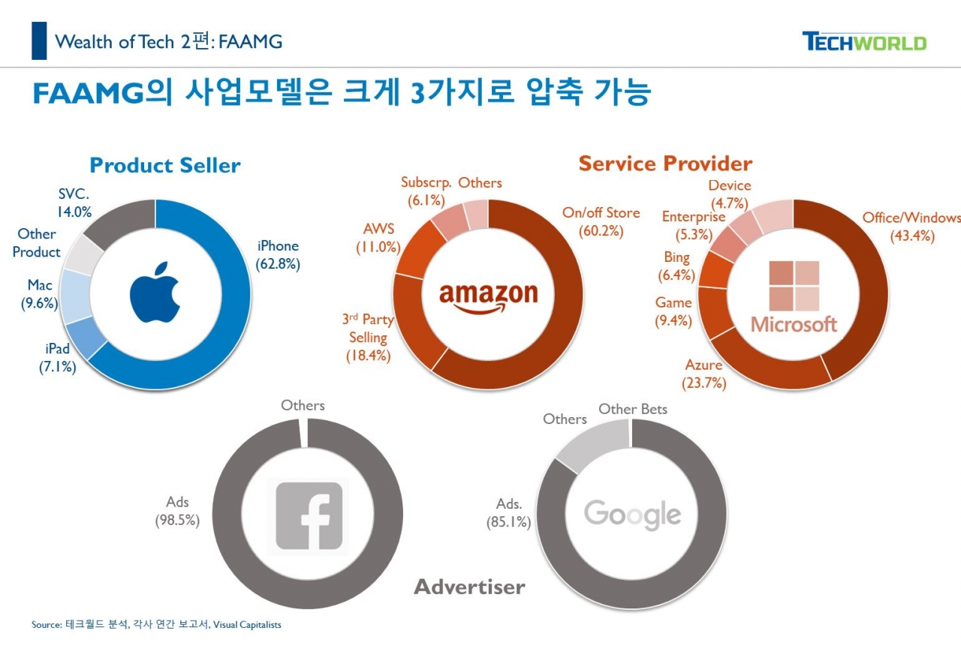
Notes:
본김에 구글도 한번 보면
구글은 광고 매출이 대부분입니다.
주요 사업이 광고와 연결되죠.
페이스북도 비슷하네요.
애플은 이들이랑 또 다르죠. 장비를 파는게 주요 매출입니다.
FAAMG의 3가지 성장 공식
FAAMG (페이스북,애플, 아마존, MS, 구글)
http://www.epnc.co.kr/news/articleView.html?idxno=93461

Slide 33
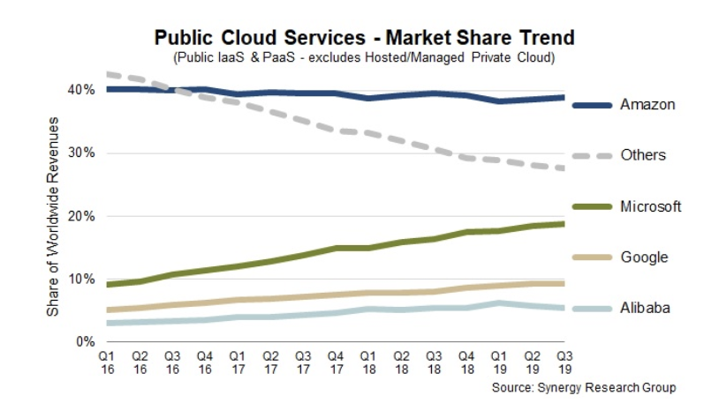
Notes:
The Latest Public Cloud Market Share and Beyond
https://www.business2community.com/cloud-computing/the-latest-public-cloud-market-share-and-beyond-02258898
이왕 비교해 본김에 점유율 한번 보죠.
아마존이 당연히 높구요. 마이크로소프트가 꽤 올라오고 있죠
그밑으로 구글과 알리바바가 쫓아 오고 있습니다.

Slide 34
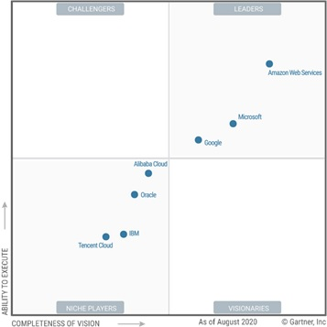
Notes:
Gartner 2021
Magic Quadrant for Cloud Infrastructure and Platform Services
https://www.gartner.com/doc/reprints?id=1-271OE4VR&ct=210802&st=sb

Slide 35
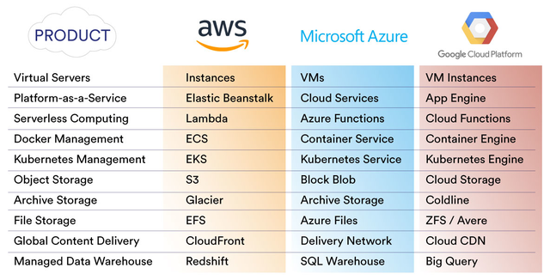
AWS와 Azure 서비스 비교
https://docs.microsoft.com/ko-kr/azure/architecture/aws-professional/services
Notes:
A Comparison of AWS vs Azure vs Google
https://www.cloudhealthtech.com/blog/aws-vs-azure-vs-google
AWS vs Azure vs Google Cloud Platform
https://endjincdn.blob.core.windows.net/assets/endjin-cloud-platform-comparison.pdf
뒤에서 애저의 서비스들은 설명드리겠지만 각 퍼브릭 클라우드의 주요 서비스 매칭한 자료 입니다.
아래 자료는 aws와 애저의 서비스 비교 자료입니다.

Slide 36









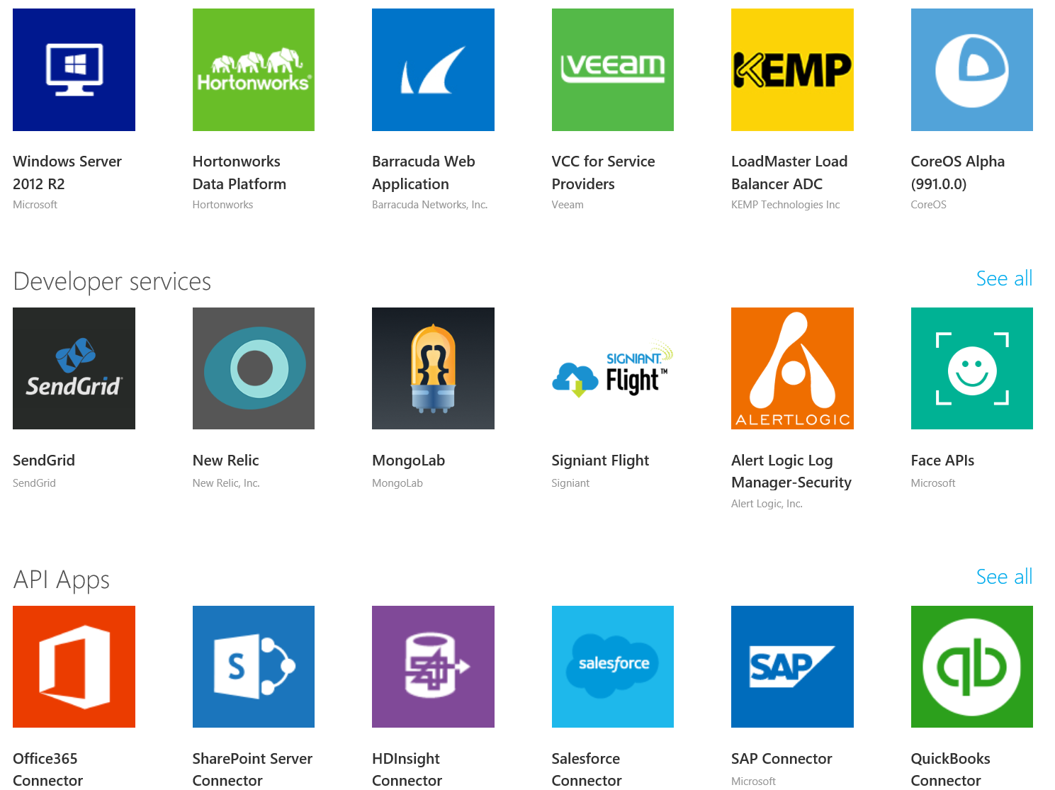

Microsoft + Open Source Momentum
SQL Server on Linux
(미리 보기, 2017년 중순 GA)
Linux Foundation과 파트너십, Azure 자격증에 Microsoft Certified Solutions Associate (MCSA) Linux 릴리즈 (2015년 12월)
Red Hat - Microsoft 파트너십 (2015년 11월)
Azure에서 Jenkins 프로젝트를 호스트하기 위해 Microsoft와 파트너십,Jenkins 2를 빌드하는데 도움을 주는 리소스 (2016년 5월)
Revolution Analytics 합병 (R 언어, 서버) (2015년 4월)
Microsoft Employees
Ross Gardler: Apache SW Foundation 회장
Wim Coekaerts: Oracle’s Mr Linux
(2016년 3월)
Linux에서 HD Insight PaaS GA (2015년 9월)
Azure Marketplace
Azure의 이미지 중 60%
마켓플레이스는 Linux/OSS에 기반함
Microsoft가 Eclipse Foundation에 가입 (2016년 3월).
Azure의 VM 중 ¼은 Linux를 실행 중이며 매일 더 증가하고 있음
모든 VM의 28.9%는 Linux
새로 만들어지는 VM의 50% 이상
Windows Subsystem for Linux
Windows에서 네이티브하게 Linux 실행 (2016년 3월)
1 out of 4
C:\Users\markhill>
bash
root@localhost: #
500 Million+
MS 개발자가 GitHub에 제출한 오픈 소스 코드의 라인
Microsoft Open Source Hub
Notes:
개발자들은 마이크로소프트 하면 윈도우, 닷넷과 비주얼 스튜디오가 떠오르 실텐데요.
이미 마이크로소프트는 오픈소스 기업입니다. 애저에서 개발하실때 제약이 거의 없다고 보시면 됩니다.
어떤 언어와 툴과 플랫폼을 사용하셔도 거의 문제가 될 게 없습니다.
많이 질문들 하시는 게 애저 쓰면 마이크로소프트 제품만 쓸 수 있는 거 아니냐 인데요. 정말 옛날 얘기구요..
어떻게 보면 최근에 가장 많은 변화를 겪은 게 마이크로소프트가 아닐까 싶습니다.
윈도우를 바꿨으니까요.
현재 애저에서도 윈도우보다 리눅스가 더 많이 돌아가고 있구요.
뒤에서 개발툴하고 같이 한번 살펴보겠습니다.

Slide 37

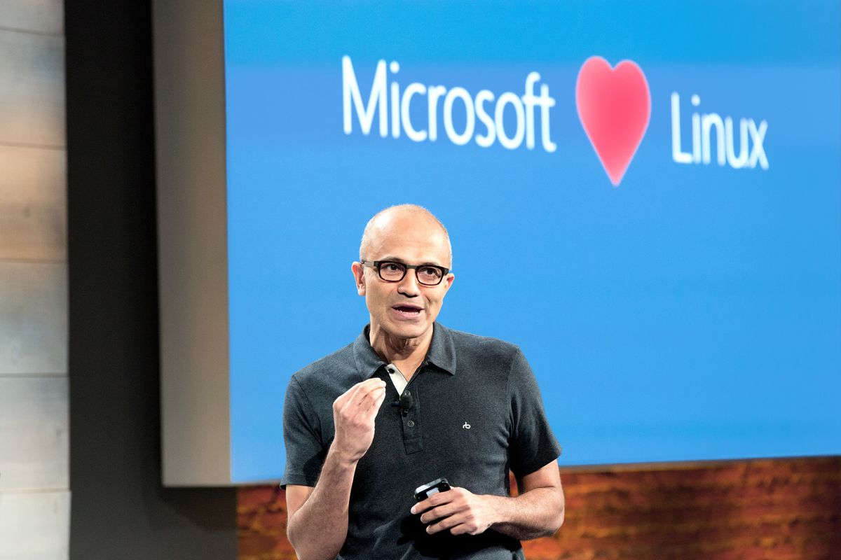
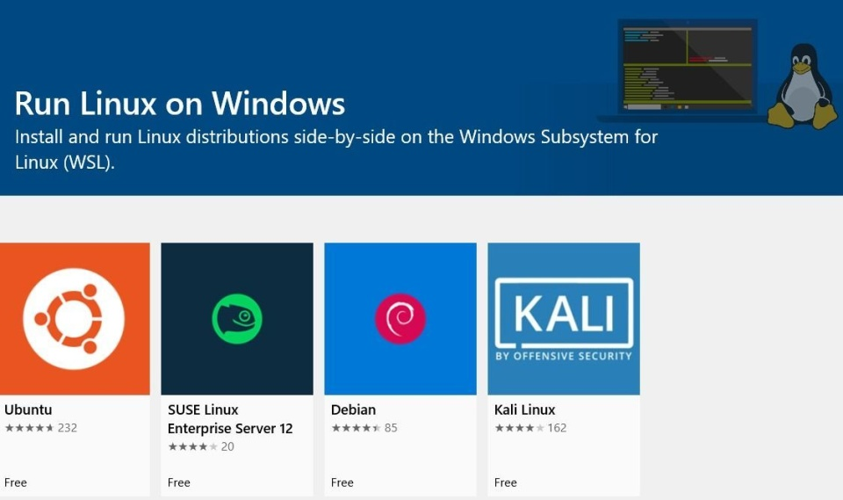
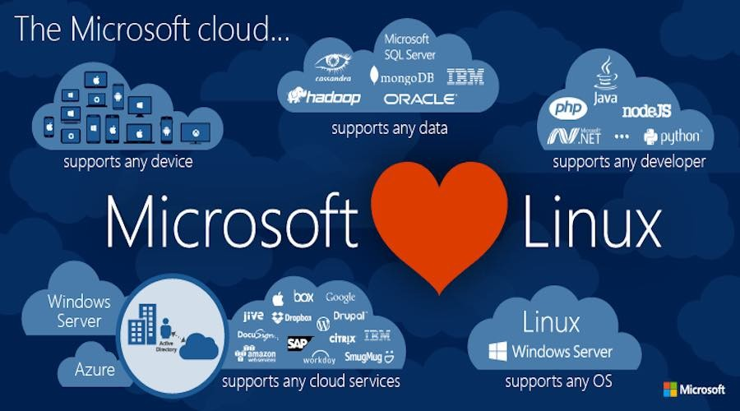

Slide 38










































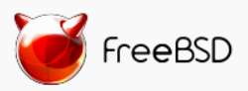

Azure는 오픈 클라우드
DevOps
Clients
관리
응용 프로그램
PaaS &
DevOps
앱 프레임워크 & 도구
데이터베이스 & 미들웨어
인프라
Notes:
이후에 비주얼 스튜디오 깔때 보면 보시게 되겠지만 여러 많은 언어와 플랫폼을 이미 지원하고 있습니다.
한 분야의 웬만한 유명한 제품들은 거의 지원하는 것 같습니다.

Slide 39
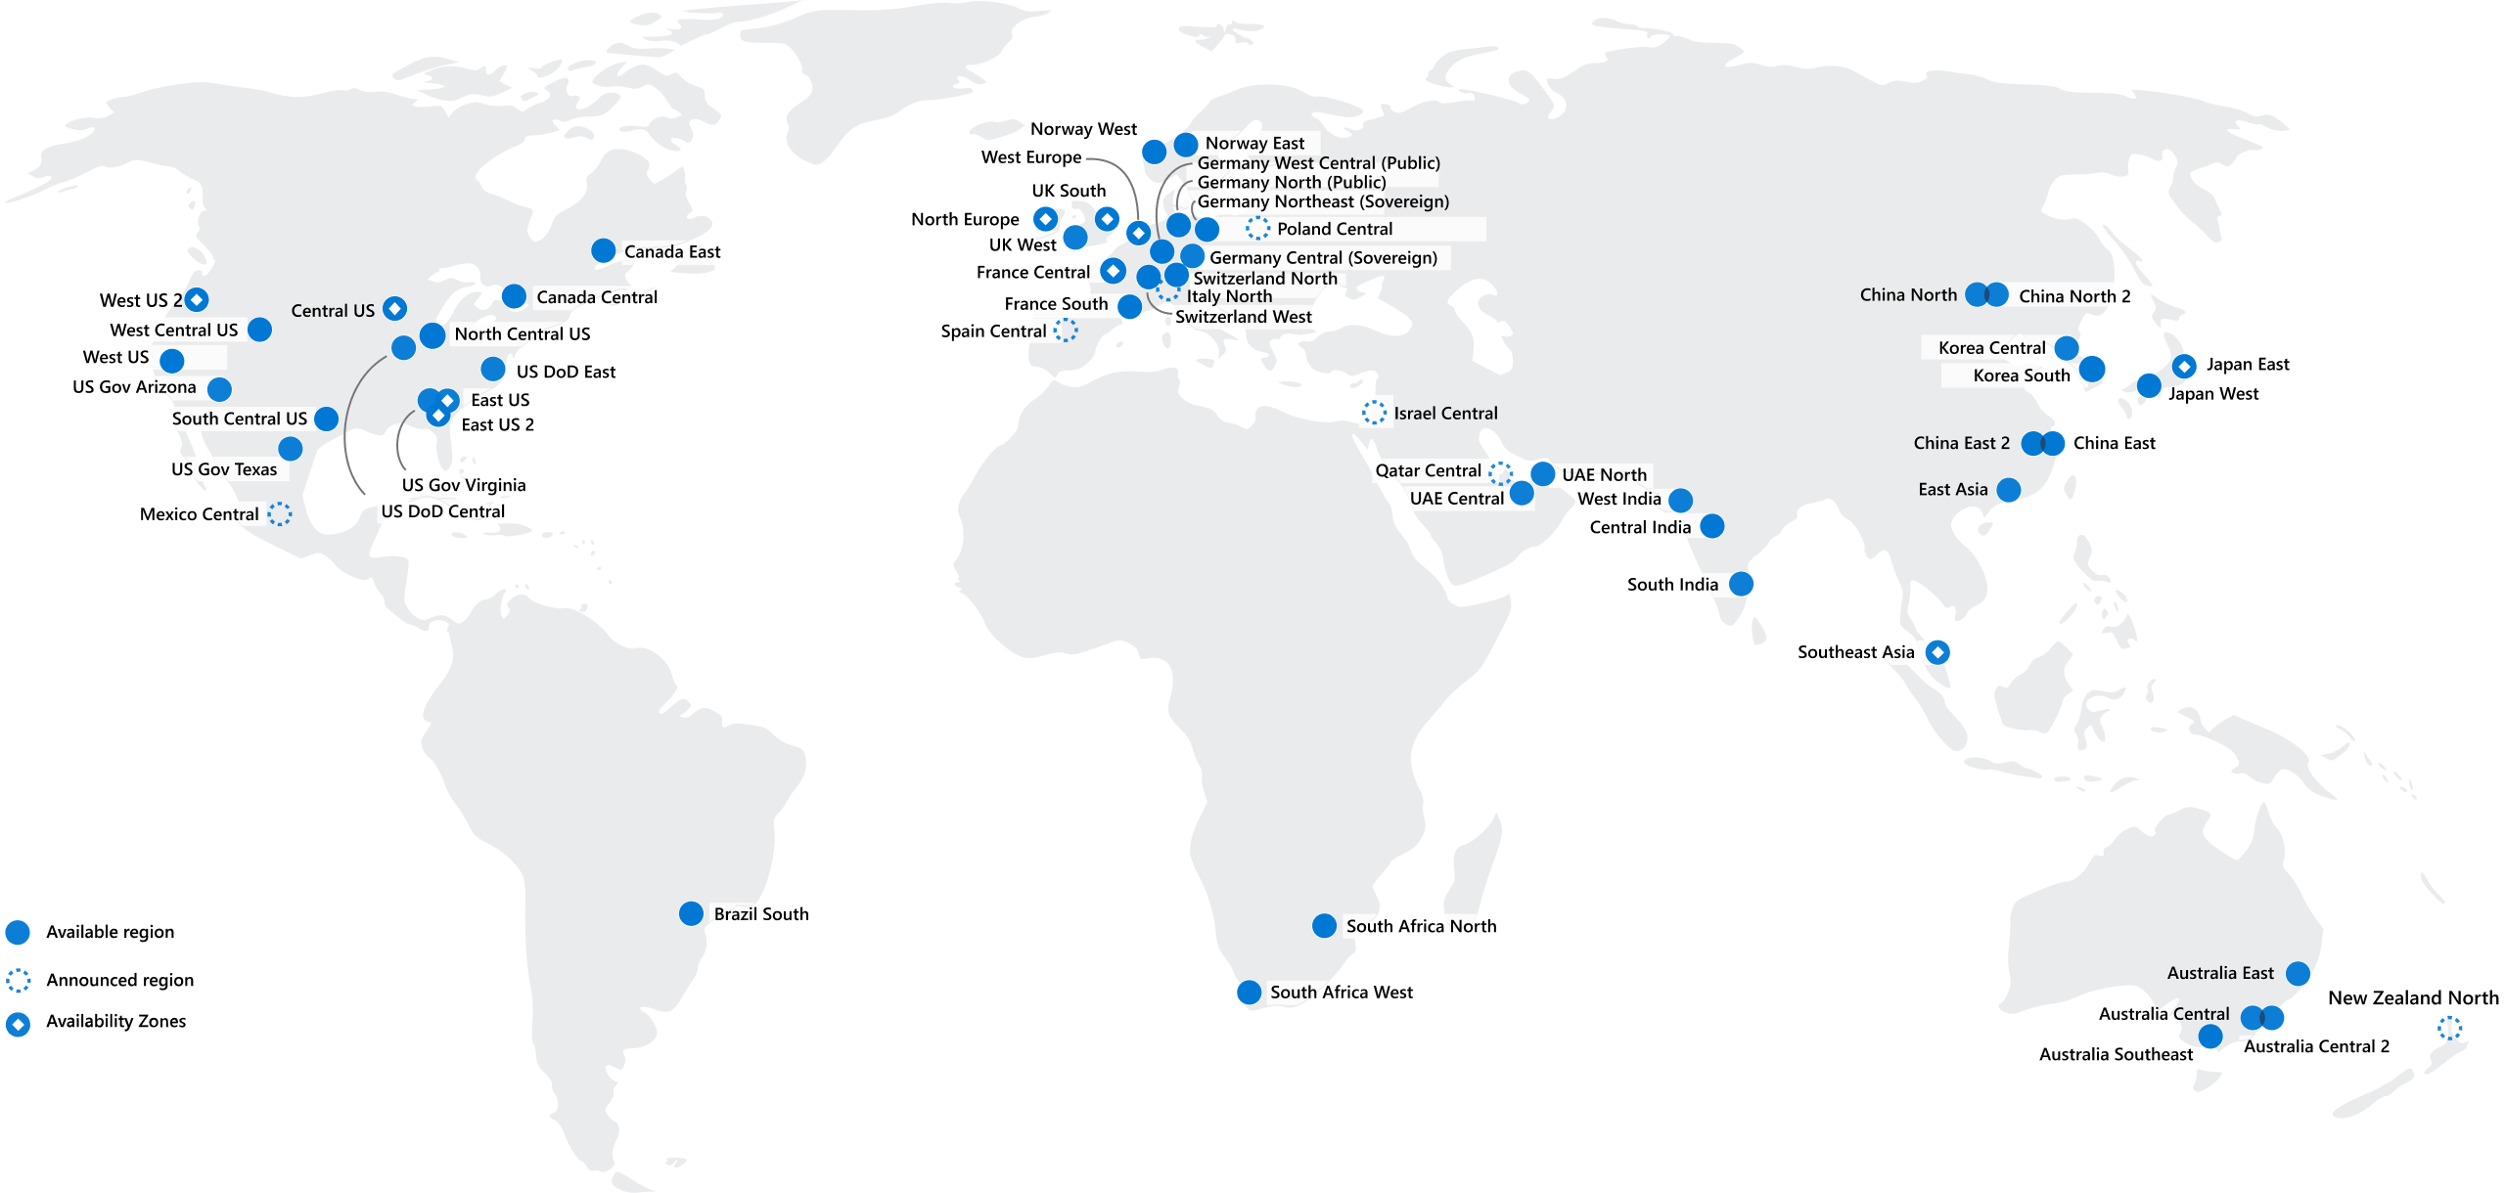
Microsoft Azure Global Datacenter
Global infrastructure
Azure Data Cencter
Notes:
https://azure.microsoft.com/ko-kr/global-infrastructure/regions/
(오른쪽 상단 클릭)
Global infrastructure
Azure Data Cencter(첫번째 영상)
애저는 현재 60개 이상의 지역. 140개 국가에서 서비스 중이구요.
//애저가 가장 많은 리전을 보유 하고 있다고 하구요.
//나라마다 2개씩 쌍을 지어서 문제가 될 경우를 대비한다고 하네요.
//제가 느끼기에 마이크로소프트는 거의 모든 it 영역에 제품군이 있는 것 같구요.
//이런 제품군들이 모두 애저로 돌아가고 있고
//기존 서버군들도 사스 형태로 전환되서 애저에서 돌아가기 때문에 이것만 해도 엄청 날 것 같습니다.

Slide 40
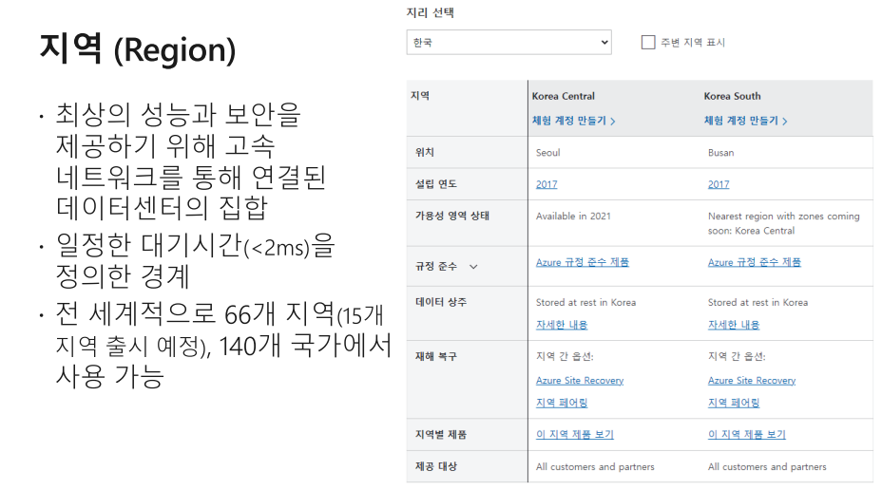
지역(Region)
지역은 데이터 센터의 집합
유연성 및 확장성을 제공
데이터 보존을 준수
사용자와 가까운 지역을 선택
지역 배포 가용성에 유의
지역별로 독립적인 글로벌 서비스가 존재
전 세계에 140개 국가의 60개 지역이 있습니다.
Notes:
지역 및 해당 위치 목록은 https://azure.microsoft.com/ko-kr/global-infrastructure/locations/ 에서 확인할 수 있습니다.
데이터 센터 1개 빌딩이 축구장 1개 정도의 크기이고
이런 빌딩이 16개 정도가 모여서 지역 1개라고 합니다..
서버는 60만대 정도가 지역마다 있다고 하네요.
동남,동아시아
글로벌 기업이 바라볼때
싱가폴과 홍콩..
중국,한국,일본은 따로 있음.
중국 발전한 도시는 대부분 해안가..베이징은 북쪽
일본은 동남쪽
지역마다 사용하는 가격차이도 있고 제공하는 서비스도 조금씩 다릅니다.
서비스를 처음 설계할때 서비스할 국가를 선택하고 그에 따라 사용할 지역을 선택하면 됩니다.

Slide 41
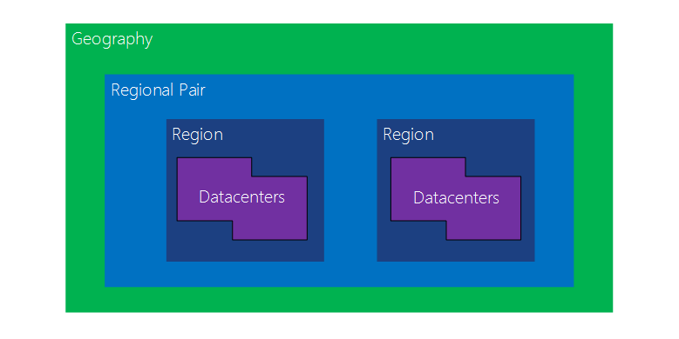
지역 쌍
각 Azure 지역은 다른 지역과 쌍으로 연결
Azure는 지역 쌍의 데이터 센터를 483km 이상 분리
일부 서비스는 쌍으로 연결된 지역으로의 자동 복제를 제공
정전이 발생하는 경우 모든 지역 쌍에서 한 지역이 먼저 복구
Azure 시스템 업데이트는 쌍으로 연결된 지역에 동시가 아닌 순차적으로 롤아웃
쌍으로 연결된 지역은 브라질을 제외하고 동일한 지리에 포함
지역
미국 중북부
미국 동부
미국 서부 2
미국 동부 2
캐나다 중부
북유럽
영국 서부
독일 중부
동남아시아
중국 동부
일본 동부
호주 남동부
인도 남부
브라질 남부(기본)
지역
미국 중남부
미국 서부
미국 중서부
미국 중부
캐나다 동부
서유럽
영국 남부
독일 북동부
동아시아
중국 북부
일본 서부
호주 동부
인도 중부
미국 중남부
Notes:
지역 쌍의 전체 목록은 https://docs.microsoft.com/ko-kr/azure/best-practices-availability-paired-regions#what-are-paired-regions 에서 확인할 수 있습니다.
지역은 보통 쌍으로 있구요. 한국에도 중부와 남부가 있습니다.
지도 다시..

Slide 42

인터넷은 어떻게 작동될까요?(인프라)
Notes:
애저의 지역과 데이터 센터에 대해 설명하고 있는데요.
사용자 입장에서는 인터넷을 통해서 데이터 센터에 있는 서버로 접속하게 됩니다.
전공자 분들도 많으실 꺼고 이미 다아시는 내용이겠지만
리마인드 할겸 가법게 인터넷 동작에 대한 영상 보겠습니다.
//사실 이것만 설명해도 주제가 엄청 크지만..

Slide 43
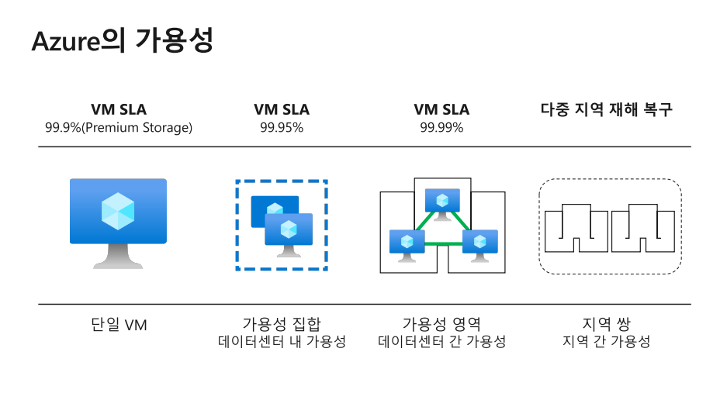
Notes:
가용성은 서비스를 정상적으로 사용가능한 정도이고
고가용성은 일정 수준 이상의 높은 가용성을 뜻합니다.
즉 서비스가 문제없이 동작하는 걸 보장해준다는 의미입니다.
가용성을 보장하기 위한 방법으로
가용성 집합과 가용성 영역 그리고 지역쌍이 있습니다.
가용성 영역이 집합보다 좀더 큰 단위입니다.
//VM에 대한 가용성 부분은 실습 이후에 다시 설명 드리겠습니다.
가용성 집합과 영역은 사용비용은 없음.
무조건 설정해서 사용하는게 유리.

Slide 44
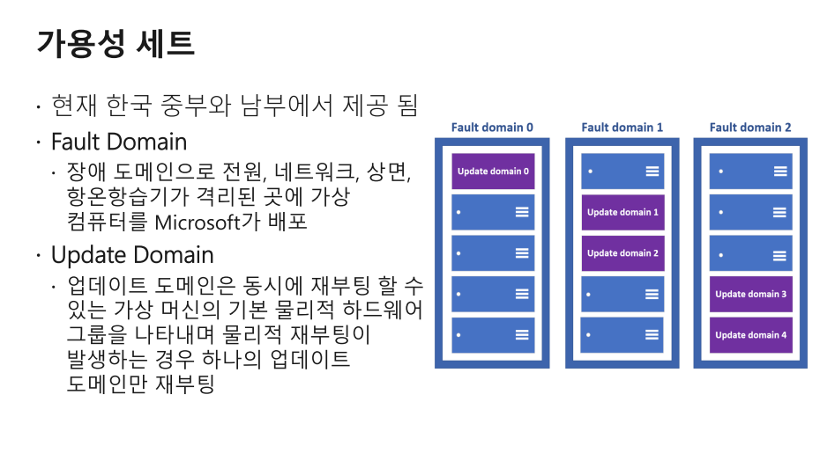
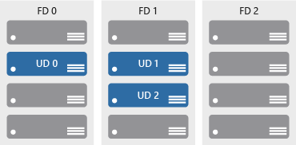
가용성 집합(Availability sets)
현재 한국 중부와 남부에서 제공 됨
Fault Domain 장애 도메인 전원, 네트워크, 항온항습기가 격리된 곳에 가상 컴퓨터를 배포
Update Domain 업데이트 도메인 동시에 재부팅 할 수 있는 가상 머신의 기본 물리적 하드웨어 그룹을 나타내며 물리적 재부팅이 방생하는 경우 하나의 업데이트 도메인만 재부팅
Notes:
가용성 집합은
하드웨어 장애를 방지하기 위한 방식.
단일 데이터 센터내에서 여러 서버 랙 단위를 묶어서
업데이트나 오류 발생시 가용성을 보장하기 위한 방안입니다.
하나의 가용성집합을 생성하고 그안에 포함된 가상머신을 문제가 발생시 물리적으로 다른 서버나 서버랙 단위로 분리 하는것.
오류 도메인(FD)는 서버랙 단위로 나눠서 가상머신을 분산 배치해서
서버랙 하나에 문제가 발생해도 다른 서버랙에 있는 가상머신은 문제가 없도록.
3개
업데이트 도메인(UD)는 애저에서 서버를 관리하다 보면 물리적인 서버의 OS나 펌웨어등을 업데이트 해야 될 경우가 발생하는데
서버를 순차적으로 업데이트 되도록 해서 서비스에 문제가 없도록 하는 것
5~20개, 30분 후 업데이트
사용 비용은 없음.

Slide 45
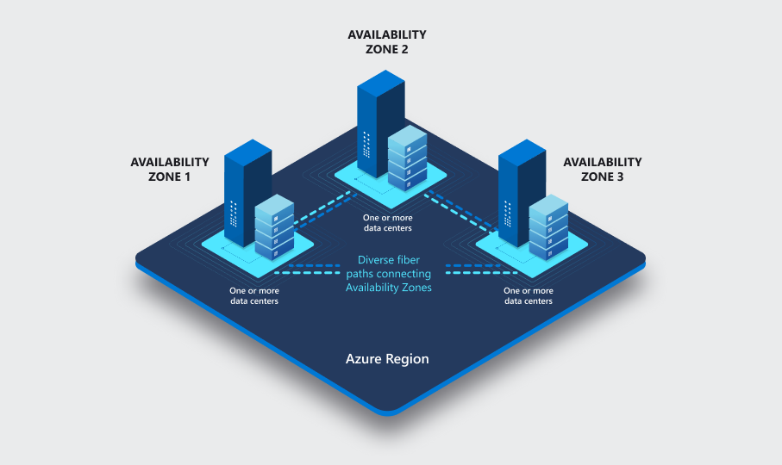

가용성 영역(Availability zones)
Azure 지역
Azure 지역 내에서 물리적으로 구분되는 위치
가용성 집합보다 한 수준 높음
전력, 냉각 및 네트워킹을 독립적으로 갖춘 하나 이상의 데이터 센터가 포함
격리 경계의 역할
한 가용성 영역이 중단될 경우 다른 가용성 영역은 계속해서 작동
가용성 영역 1
가용성 영역 2
가용성 영역 3
Notes:
가용성 영역
지역 내에서 데이터 센터를 분리
단일 데이터 센터 전체에 장애가 발생하는 경우를 방지하기 위해 여러 데이터 센터를 묶어 분산 구성.
가용성 집합보다 큰단위.
일부 리소스만 지원
가상머신, 관리 디스크 등을 특정 영역에 종속
가용성 영역을 지원하는 곳은 가용성 영역을 무조건 설정해서 사용

Slide 46



리소스 그룹
리소스 그룹 (웹 + DB, VM, 스토리지)가 단일 그룹에 포함됨
동일한 수명 주기를 공유하는 여러 리소스에 대한 그룹
리소스를 단일의 관리 단위로 집계
모든 Azure 리소스는 하나의 리소스 그룹에만 존재
리소스 그룹(또는 리소스) 수준에서 RBAC(역할 기반 액세스 제어)를 사용하여 보호
또는
웹 및 DB 리소스 그룹
가상 머신 리소스 그룹
스토리지 리소스그룹
Notes:
가상 머신, 데이터베이스, 가상 네트워크 등 애저가 제공하는 단일 서비스가 리소스.
리소스들을 묶어 놓은 논리적 단위 리소스 그룹입니다.
//Aws에는 없는 개념이고..
애저를 사용할때 관리적인 단위라고 생각하시면 됩니다.
이단위로 사용자 권한도 할당할 수 있습니다.
이전에 설명한 가용성이나 지역은 물리적인 얘기구요.

Slide 47
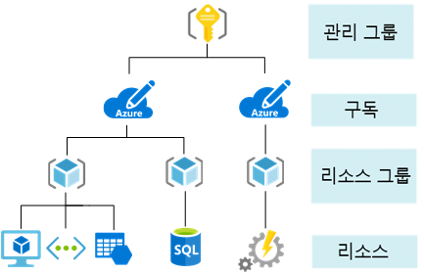
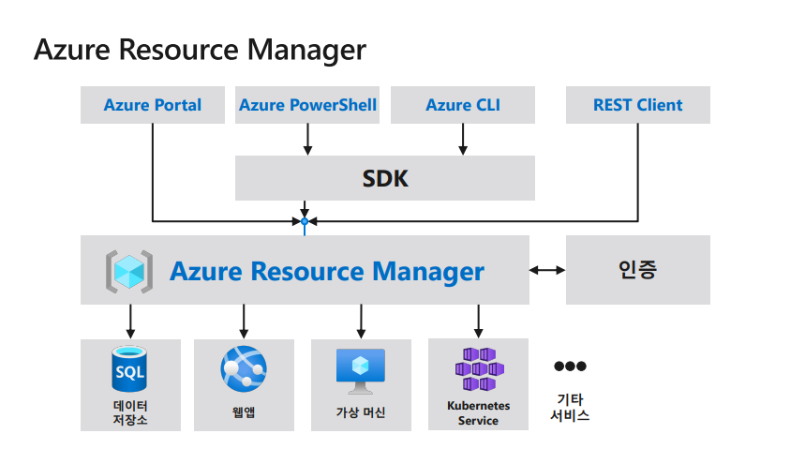
Azure Resource Manager
Azure 구독의 리소스를 생성, 업데이트 및 삭제할 수 있는 관리 계층을 제공
리소스 및 리소스 그룹을 만들고, 구성하고, 관리하고 삭제합니다.
리소스를 구성
액세스 및 리소스를 제어
다양한 도구 및 SDK를 사용하여 자동화
Notes:
Azure Resource Manager에 대한 자세한 내용은 https://docs.microsoft.com/ko-kr/azure/azure-resource-manager 를 참조하십시오.

Slide 48


https://azure.microsoft.com/ko-kr/free/
Notes:
azure free tier 검색
등록시간..
12개월동안 무료인 제품.
항상 무료인 제품 소개.

Slide 49


Slide 50


Slide 51

Microsoft Learn
https://docs.microsoft.com/ko-kr/learn/
Notes:
자격증 -> learn연결되는것
인증
영어컨텐츠도 번역하면 대충 볼만..

Slide 52
Azure 실습 – VM 생성

Slide 53






























































Platform Services
Security & Management
Hybrid
Cloud
Media & CDN
Application Platform
Data
Security Center
SQL
Database
Azure AD
Health Monitoring
Media Services
Media Analytics
Content Delivery
Network
Web
Apps
Mobile
Apps
SQL Data
Warehouse
CosmosDB
Portal
AD Privileged
Identity
Management
Azure Active
Directory
Integration
SQL Server
Stretch Database
Redis
Cache
Storage
Tables
Azure
Search
API
Apps
Cloud
Services
Azure AD
B2C
API
Management
BizTalk
Services
Domain Services
Service
Fabric
Notification
Hubs
Intelligence
Multi-Factor
Authentication
Logic
Apps
Service Bus
Functions
Cognitive Services
Bot Framework
Cortana
Backup
Automation
Developer Services
Analytics & IoT
Operational
Analytics
Compute Services
Scheduler
HDInsight
Machine
Learning
Stream Analytics
Container
Service
VM
Scale Sets
Visual Studio
Mobile
Engagement
Import/Export
Key Vault
Data
Catalog
Data Lake
Analytics Service
Data Lake Store
Store/
Marketplace
Batch
RemoteApp
VS Team Services
Xamarin
Azure Site
Recovery
Application
Insights
HockeyApp
IoT Hub
Event
Hubs
Data
Factory
Power BI
Embedded
VM Image Gallery
& VM Depot
Dev/Test Lab
StorSimple
Infrastructure Services
Compute
Storage
Networking
Virtual Machines
Containers
Blob
Queues
Files
Disks
Virtual Network
Load Balancer
DNS
Express
Route
Traffic Manager
VPN Gateway
App
Gateway
Datacenter Infrastructure (54 Regions Announced)
Notes:
애저에는 600개 이상의 서비스가 있습니다.
https://nnmer.github.io/azure-services-map/dist/
클라우드 서비스는 대부분이 이아스와 파스입니다.
이 기반을 구축해서 사스 서비스들을 만들어 나가겠죠.
살펴보면..
//기존 서버가 구성되어 있다면 대부분 이아스로 시작을 하실 거구요.
//운영하시다가 비용을 줄이기 위해 파스로 가시는 경우도 많으실 겁니다.
//파스자체로 옮겨서 줄어드는 비용은 따져볼 문제지만
//인프라를 관리하는 인력이 필요가 없어지니 그 비용이 꽤 많이 줄어들 거 같구요.
////파스를 사용하게 되면 그 서비스에 종속적이 될수는 있습니다.
////보통 개발하시다 보면 파스를 사용해도 이아스는 거의 같이 사용하게 됩니다.

Slide 54






Azure 관리 도구
Azure Portal
Azure PowerShell 및 Azure CLI(명령줄 인터페이스)
Azure Cloud Shell
Azure 모바일 앱
Azure REST API

Slide 55





Azure 관리 인터페이스
Azure Portal
Azure CLI
Azure PowerShell
ARM Template
Azure 관리 인터페이스
웹 인터페이스(Azure Portal) : AWS 대시보드와 마찬가지로, Azure Portal은 Azure 리소스에 대한 완전한 웹 기반 관리 인터페이스를 제공합니다.
명령줄(Azure CLI) : Azure CLI 2.0 도구는 Azure 리소스를 만들고 관리할 수 있는 명령줄 인터페이스를 제공합니다. Azure CLI는 Windows, Linux 및 Mac OS에서 사용할 수 있습니다.
PowerShell : PowerShell용 Azure 모듈을 사용하면 스크립트를 사용하여 자동화 관리 작업을 실행할 수 있습니다. PowerShell은 Windows, Linux 및 Mac OS에서 사용할 수 있습니다.
템플릿 : Azure Resource Manager 템플릿은 AWS CloudFormation 서비스와 비슷한 JSON 템플릿 기반 리소스 관리 기능을 제공합니다.
REST API : Azure Resource Manager REST API는 Azure Portal에서 사용 가능한 대부분의 기능에 대해 프로그래밍 방식의 액세스를 제공합니다.
Azure REST API

Slide 56

Microsoft Azure Portal portal.azure.com
Notes:
애저 포탈에서 한국어로 바꾸기.
설정 간단히
대시보드 간단 구성하고
리소스 그룹을 대시보드에 추가
구독 검색해서 왼쪽에 추가하기.

Slide 57


Slide 58


PowerShell
Install-Module -Name AzureRM –AllowClobber
–Force
Connect-AzureRMAccount
Get-AzureRMSubscription
Select-AzureRmSubscription -Subscriptionid ＇서브스크립션ID'
New-AzureRMResourceGroup -Name 리소스그룹이름 -location EastUS
Notes:
애저에서 작업을 커맨드로 처리할 수 있는 쉘을 소개해드릴텐데요.
정말 간단히만 보여드리겠습니다. 이런게 있구나.. 싶을 정도면 됩니다.
사실 저도 많이 사용해보진 않았습니다.
보통은 웹에서 클릭으로 하면 되지만
대규모로 배포나 설정을 바꿔야 될때는 커맨드로 자동화 처리 할 수 있습니다.
애저에서는 2가지를 제공하고 있습니다.
먼저 파워쉘이라고 윈도우에서 사용하는 쉘이구요.
파워쉘은 마이크로소프트 시스템 전반적으로 사용한다고 생각하시면 됩니다.
오픈소스라 리눅스, 맥에서도 사용할 수 있습니다.
5.0이상이 설치되어 있어야 됩니다.
//파워쉘은 닷넷 객체를 리턴합니다.
http://www.dokyun.pe.kr/227
https://docs.microsoft.com/ko-kr/powershell/azure/install-azurerm-ps?view=azurermps-6.8.1
윈도우10에는 기본으로 설치가 되어 있구요.
ISE는 좀더 UI로 처리하기 쉽게 해놨습니다.
관리권한으로 실행하시는 게 맘편하실꺼구요.
먼저 파워쉘 갤러리에서 애저 파워쉘 모듈을 설치하셔야 되는데요.
여기선 너무 느려서 여기선 그냥 보시기만 하시는 게 좋을 것 같습니다.
뒤에서 포탈에서는 같이 실행해보겠습니다.
저는 설치가 되어 있어서 이건 넘어가겠습니다.
//Get-Module –ListAvailable AzureRM*
다음으로 로그인을 하구요.
여기서 로그인 창이 뜨실꺼구요.
구독하시는 게 많으시면 서브스크립션 조회하시고 선택하시면 됩니다.
리소스그룹 바로 만들어보겠습니다.
이름만 바꾸시면 되고 위치는 미서부 입니다.
자 됐습니다. 포털에서 확인해보겠습니다.

Slide 59

Azure CLI
Azure CLI 설치
az login
az group create -l eastus -n 리소스그룹이름
az webapp list-runtimes
Notes:
두번째로 CLI가 있는데요. 하나만 있으면 좋겠는데.. 두개네요.
기능차이는 없구요. 다만 애저에 전담팀이 따로 있어서 애저용으로 이걸 미는 것 같습니다.
문서 보시면 계속 CLI가 나올겁니다.
기본적으로 크로스플랫폼입니다. 맥, 리눅스 다 지원하구요.
Azure CLI를 먼저 설치해야 되는데요.
쉘이 깔리는게 아니고 명령어입니다.
이것도 시간이 걸리므로 간단히 데모로만 보겠습니다.
설치하면 명령프롬프트로 실행하시면 됩니다.
Cmd로 실행하시구요. 물론 파워쉘에서도 됩니다.
az login 로 로그인을 합니다.
바로 리소스 그룹을 만들겠습니다.
마찬가지로 확인해보구요.
앞에서 웹앱 말씀드렸는데요. 웹 사이트라고 생각하시면 되는데
웹사이트안에 런타임이 뭐가 있는지 한번 확인해보겠습니다.
노드부터..

Slide 60




Azure Cloud Shell
어느 곳에서든 Azure에 인증된 Shell에 접근 가능
Microsoft에서 관리하고 업데이트 하는 공통된 도구와 프로그래밍 언어를 사용 가능
Azure 파일 저장소를 연결하여 세션에서 파일을 계속 유지
구글 Cloud Shell과 유사
Cloud Shell에서 Bash와 PowerShell 셸 지원
설명서:
Notes:
클라우드 쉘은 애저 포탈에서 검색바 오른쪽에 버튼이 있습니다.
파워쉘이나 배시쉘로 선택할 수 있구요. 먼저 저장소에 설치를 하시구요.
저는 bash로 선택하겠습니다.
실행하면 로그인은 된 상태입니다.
앞서 살펴본 AzureRM이 설치되어 있구요.
CLI명령어도 가능합니다.
구독이 여러 개가 아니라면 바로 명령어를 쳐보면 됩니다
이건 같이 해볼게요.
New-AzureRMResourceGroup -Name 리소스그룹이름 -location EastUS.
확인해볼까요. 예 잘 생성되었네요.
CLI명령어도 실행해보겠습니다.
Az webapp list-runtimes

